Slide 1
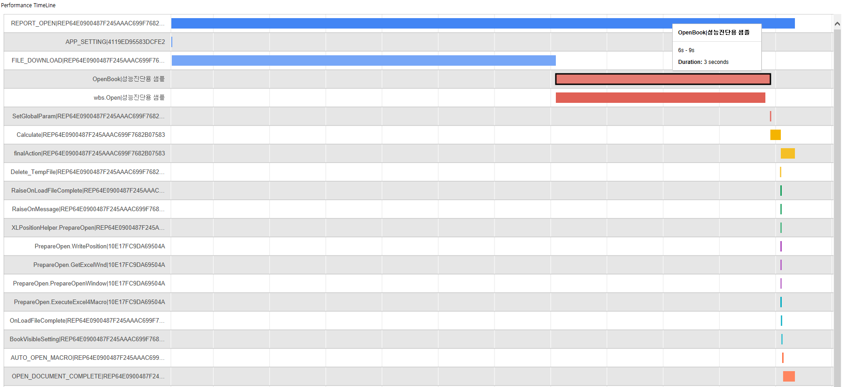
전체소요시간
다운로드
오픈 완료
데이터셋 조회

